Slide 1

Financements Maritimes et choix du pavillon
Journée Ripert – 29 juin 2015
Alain Gautron et Ezio Dal Maso

Slide 2
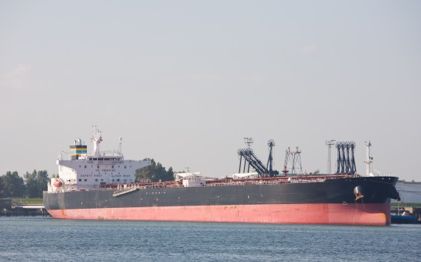
Financements Maritimes et choix du pavillon
Présentation :
Acceptabilité du pavillon pour un financement
Les effets de l’ouverture d’une procédure collective dans le financement maritime

Slide 3

1. Acceptabilité du pavillon pour un financement

Slide 4

1. Acceptabilité du pavillon pour un financement
Critères applicables au propriétaire :
Forme de société, nationalité et domiciliation.
Exemple Iles Marshall
Exemple Européen
Exemple Suisse

Slide 5

1. Acceptabilité du pavillon pour un financement
Régime de l’hypothèque :
Existence d’un registre unique,
Formalités,
Frais d’enregistrement de l’hypothèque,
Maintien de l’hypothèque,
Jurisprudence,
Facilité de réalisation.

Slide 6

1. Acceptabilité du pavillon pour un financement
Considérations opérationnelles :
restrictions concernant la nationalité de l'équipage,
limitation à l'emploi du navire (cabotage),
Classe,
STCW.

Slide 7

1. Acceptabilité du pavillon pour un financement
Conventions internationales :
signature des principales conventions internationales en matière maritime :
- Montego Bay, 1982
limitation de responsabilité, Londres 1976
- saisie conservatoire, Bruxelles 1952
- privilèges maritimes, Bruxelles
- pollution Marpol
Règlement 44/2001
Convention de la Haye
Solas 1974

Slide 8
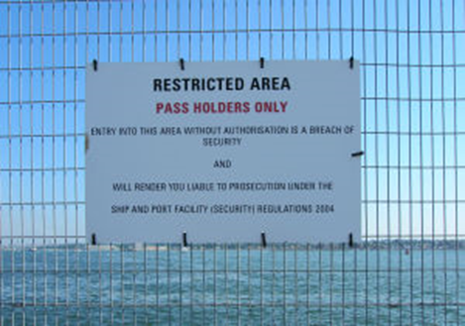
1. Acceptabilité du pavillon pour un financement
Sécurité :
Paris MoU,
- Tokyo MoU,
- ISM,
ISPS, et
SM Code.

Slide 9
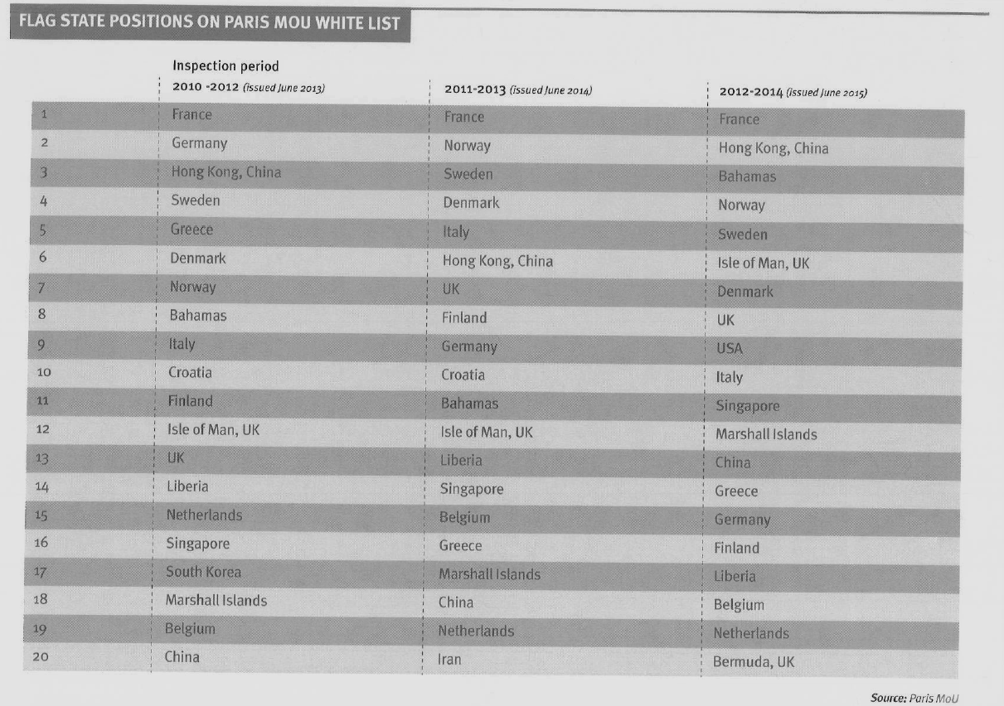

Slide 10

1. Acceptabilité du pavillon pour un financement
Raisons politiques et administratives :
- stabilité politique du pays du pavillon, (Liberia vs. Marshall Islands),
- protection navale,
- actions de boycottage internationales (sanctions, boycottage et/ ou actions menées par l'ITF),
- efficacité de l'organisation administrative.

Slide 11

1. Acceptabilité du pavillon pour un financement
Règles de saisies – influence du pavillon sur la procédure.
Facilité de réalisation,
Droit procédural vs droit de l’hypothèque.

Slide 12

1. Acceptabilité du pavillon pour un financement
Traitement fiscal :
sur les flux si critères de nationalité ou autre.
- Problèmes de retenue à la source (ex. : Italie)
- Liste des états non-coopératifs.

Slide 13

1. Acceptabilité du pavillon pour un financement
Immatriculation coque nue, gel du pavillon.
- Identification du propriétaire,
- Transcription de l’hypothèque étrangère.

Slide 14

2. Les effets de l'ouverture d'une procédure collective dans le
financement maritime
Le Règlement 1346/2000.

Slide 15
2. Questions
Quels sont les droits du créancier hypothécaire sur un navire localisé sur le territoire d’un État membre de l’UE au moment de l’ouverture d’une procédure d’insolvabilité dans un autre État membre ?
Quels sont les effets de l’ouverture d’une procédure collective en France sur la saisie conservatoire de navire pratiquée dans une juridiction extra-européenne ?
Est-il possible pour le créancier hypothécaire de maintenir la saisie et faire vendre le navire, même dans l’hypothèse où la loi applicable à la procédure d’insolvabilité prévoit la suspension des poursuites individuelles ?

Slide 16
2.1 Les effets de l’ouverture d’une procédure collective dans l’espace communautaire
Le Règlement CE 1346/2000 du 29 mai 2000 (ci-après le "Règlement") établit dans l'espace européen (à l'exception du Danemark), un système de reconnaissance simplifiée des décisions d'ouverture des procédures nationales d'insolvabilité des États membres de l’UE.
Ce texte permet globalement les trois choses suivantes :
  Identifier les juridictions compétentes pour ouvrir une procédure d'insolvabilité à l'encontre d'une société dont le « centre de ses intérêts principaux » se trouve sur le territoire d'un État membre de l’UE ;
  établir un système de reconnaissance simplifiée des procédures nationales d'insolvabilité ouvertes dans un État membre de l’UE (l'"État d'ouverture") ;
  sauf disposition contraire du Règlement, appliquer la loi de l'État d'ouverture sur l'ensemble du territoire de l'UE.

Slide 17
2.2 L'exception prévue à l'Article 5 du
Règlement
L'Article 5, paragraphe 1, prévoit que :
  "l’ouverture de la procédure d’insolvabilité n’affecte pas le droit réel d’un créancier ou d’un tiers sur des biens corporels ou incorporels, meubles ou immeubles — à la fois des biens déterminés et des ensembles de biens indéterminés dont la composition est sujette à modification — appartenant au débiteur, et qui se trouvent, au moment de l’ouverture de la procédure sur le territoire d’un autre État Membre".

Slide 18
2.2 L'exception prévue à l'Article 5 du Règlement - Suite
Cette règle a donc un double effet :
  d'une part, elle exige que soit reconnue la validité de la constitution du droit réel portant sur un bien situé dans un autre État membre et ce conformément à la loi qui lui est applicable ; et
  d'autre part, elle permet au créancier d'exercer ses droits sur le bien, sans se heurter à la concurrence d'autres créanciers et sans subir les effets de la loi de la faillite étrangère. Ainsi, il peut pleinement exercer ses droits et actionner sa garantie.
  L'objectif poursuivi par cette règle est donc de protéger l'attente légitime du créancier qui se prémunit contre le risque de non remboursement ou d'insolvabilité du débiteur.

Slide 19
3.3 L’hypothèque maritime est-elle un droit réel ?
Le Règlement ne fournit aucune définition de la notion de "droits réels". La seule indication résulte de l'assimilation à un droit réel, du droit inscrit dans un registre public et opposable aux tiers.
La doctrine considère comme étant un tel droit :
  celui par lequel le créancier peut faire vendre le bien affecté en garantie afin d'obtenir satisfaction du produit qui en résulte,
  le droit exclusif de recouvrer sa créance,
  le droit de revendiquer le bien, ou encore
  le droit réel d'en percevoir les fruits.

Slide 20


2.4 La solution apportée par les juridictions françaises
  Exemple 1 : Saisie en France d’un navire italien
  Saisie-conservatoire à Toulon
  Ouverture de procédure de « concordato preventivo » en Italie
  Demande de rétractation de la saisie

Slide 21
2.4 La solution apportée par les juridictions françaises – Suite 1
  La Cour d'Appel d'Aix-en-Provence a affirmé :
  "Une saisie conservatoire pratiquée en garantie d’une créance […] qui n’a pas la nature de droit réel sur le fondement de l’article 5 du règlement 1346/2000 n’est pas autorisée, dès lors que le débiteur fait l’objet d’un "concordato preventivo" homologué".
  "En vertu de l'article 5 du Règlement 1346/2000 (CE) le débiteur objet d'une procédure collective n'est pas soumis à l'arrêt des poursuites individuelles si son créancier est titulaire d'un droit réel.
  Le droit réel est défini comme le droit de réaliser ou faire réaliser le bien, en particulier en vertu d'un gage ou d'une hypothèque".

Slide 22
2.4 La solution apportée par les juridictions françaises – L'arrêt "Valeria della Gatta"
- Suite 2
A sa demande, une banque créancière hypothécaire italienne avait été autorisée par le président du Tribunal de Grande Instance d'Aix-en-Provence à procéder à la saisie conservatoire du navire "Valeria della Gatta" (de pavillon italien) appartenant à une société italienne.
Le débiteur a fait l'objet d'une procédure collective de "fallimento" selon jugement du Tribunal italien.
La loi italienne prévoit que dès l'ouverture de la procédure collective de "fallimento" les poursuites individuelles des créanciers (même si privilégiés) doivent s'arrêter.
La créancière hypothécaire a toutefois demandé au Tribunal d'Aix-en-Provence d'ordonner la vente judiciaire du navire en application des dispositions du Règlement.
Le Tribunal de Grande Instance d'Aix-en-Provence a affirmé: "En vertu des dispositions de l'Article 5 du règlement 1346/2000 l'ouverture d'une procédure collective n'affecte pas le droit qu'a le créancier de faire saisir et vendre le navire hypothéqué aux enchères.".

Slide 23
2.5 Conclusion – Limite - 1
Sur la base du Règlement, tel que soutenu par l'application des tribunaux dans les décisions citées, l'ouverture d'une procédure collective italienne (notamment de "concordato preventivo" et "fallimento") n'empêche pas la saisie conservatoire et la saisie-exécution d'un navire affecté en garantie de sa créance qui se trouve en France.

Slide 24
2.5 Conclusion – Limite - 2
L'Article 5 du Règlement serait également applicable aux autres formes de sûretés, notamment gage, nantissement de comptes bancaires, "assignment" de droit anglais.

Slide 25
Alain Gautron & Ezio Dal Maso
Stephenson Harwood AARPI
19, place Vendôme
75001 Paris
France
www.shlegal.com

